Slide 1

央企直聘，海纳英才！
以梦为马，不负韶华！

Slide 2
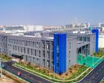
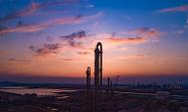

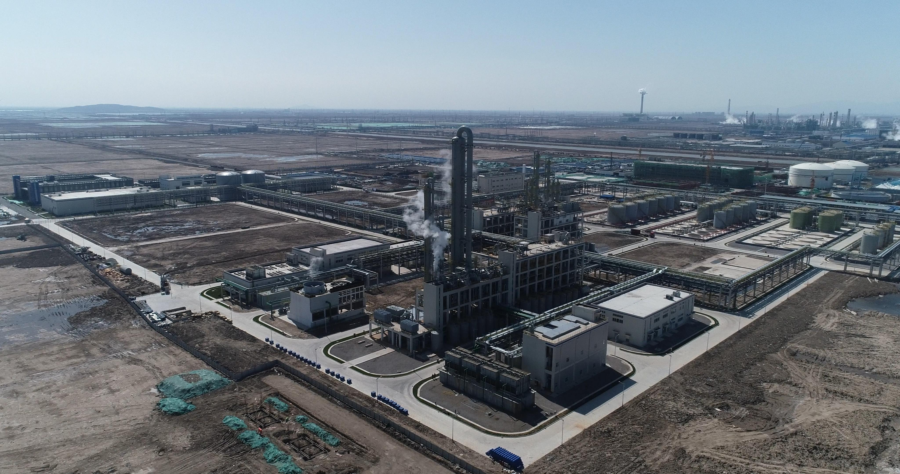
江苏瑞恒新材料科技有限公司校园宣讲

Slide 3

有志之士 携手并进
联系人：黄女生/曹先生
联系电话：
  18321504905
  18061380982

Slide 4
目录
01
企业简介
02
企业文化
03
招聘岗位
04
晋升发展
05
薪酬福利
06
答疑环节

Slide 5
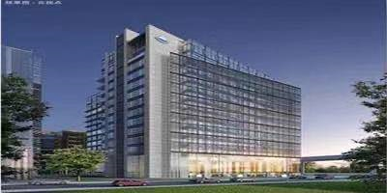
关于中化-我们的大股东
中化集团，成立于1950年，新中国第一家专业从事对外贸易的国有进出口企业，现为国务院国资委管理的53家国有企业重要骨干企业之一，30次入围《财务》全球500强。2020年世界500强排行榜排名第109位。五大事业部：能源/化工/农业/地产/金融，全球员工金67000人。2011年12月1日，扬农与中化国际签署战略合作协议后，中化国际为扬农提供了一个全新的国际化发展平台，扬农与中化国际进行全方位融合。

Slide 6


关于扬农-我们的母公司
扬农集团六十多年的创业发展，尤其是近十多年来的体制改革、机制创新和产业优化，推动了企业快速成长，先后建立四个产业基地，并与中化实现全面战略合作。
与中化
战略合作
改制为国有独资公司
与韩国锦湖成立合资公司
扬州农药厂成立
三项制度改革
扬农股份成功上市
实行厂长负责制
1958
1984
1992
1997
2002
2008
2011
2003
2010
2013
2017
建立仪征沿江基地
建立中卫西部基地
建立如东沿海基地
入驻连云港徐圩新区

Slide 7
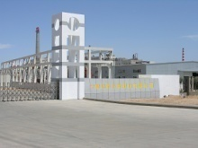
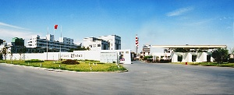
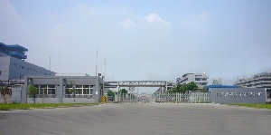
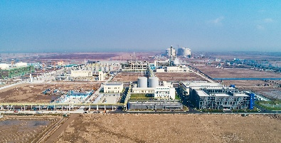
关于扬农-我们的母公司
2011年12月1日，扬农与中化国际签署战略合作协议后，中化国际为扬农提供了一个全新的国际化发展平台，扬农与中化国际进行全方位融合。
中卫
主要生产以光气资源为依托，
扬州
扬农集团管理中心、营销中心、研发中心
黑龙江
向下游延伸的新农药、新材料产品
新疆
吉林
甘肃
内蒙古
北京
辽宁
宁夏
河北
天津
青海
山西
山东
西藏
陕西
河南
江苏
四川
湖北
安徽
上海
重庆
浙江
仪征
主要生产环氧氯丙烷、环氧树脂等化工新材料
贵州
湖南
江西
福建
钓鱼岛
云南
广西
广东
台湾
澳门
香港
海南
连云港
重点规划了芳烃、烯烃下游、高性能材料等三大产业，打造循环、绿色、配套的优势产业平台。

Slide 8
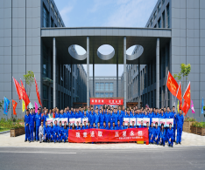
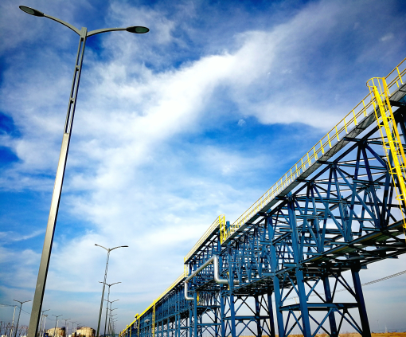
关于我们—黄海之滨的璀璨明珠
江苏瑞恒新材料科技有限公司成立于2017年5月，现占地面积2130亩，注册资金18亿元，是中化集团化工事业部产业集聚、优化升级和高质量发展的重要平台，致力于建设国际一流装置，以数字化、信息化为标准，推进智能工厂建设。公司依托母公司扬农集团研究院自主研发创新，结合连云港国家级石化基地炼化一体化资源和港口区位优势，重点规划了芳烃、烯烃下游、高性能材料等三大产业，打造循环、绿色、配套的优势产业平台。

Slide 9
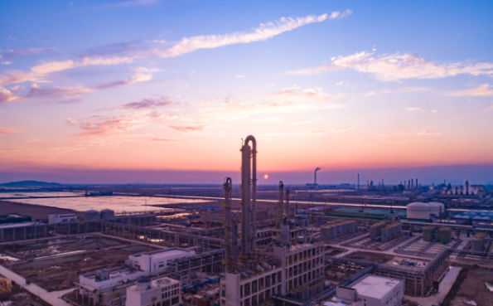
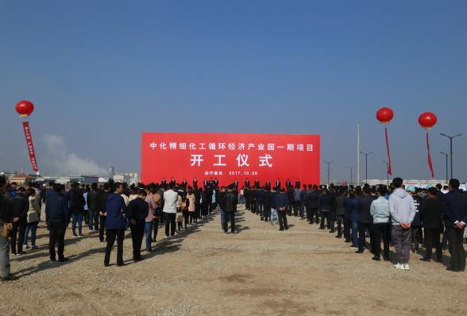
关于我们—瑞恒项目概况
一期芳烃产业项目计划投资40亿元。分为A、B两个阶段实施，瑞恒一期A项目为年产8万吨硝基氯苯、年产2万吨间二氯苯及三氯苯装置，及配套仓储和公用工程。一期A项目于2019年10月底建成调试，2020年1月达产达效，技经指标处于国际领先水平。
一期B阶段项目以烧碱为基础，发展芳烃下游产品配套项目，依托自主创新双氧水法ECH工艺，与甘油法ECH形成互补优势，丰富发展ECH、环氧树脂产品树。
碳三项目
二期碳三项目计划投资约180亿元。通过把握行业趋势与机遇，整合内外部优势资源，依托双氧水法PO创新工艺，构建以丙烷为源头、氢资源充分利用的一体化碳三产品树。
一期B项目和二期C3项目将按照“抢抓市场机遇、补强产业链条、加快效益实现”的原则进行统筹建设，目前进入临时设施建设、桩基施工阶段，计划2021年6月，2022年9月分别建成。项目建成投运后将为2021年、2022年分别贡献利润 3.31 亿元、10.61 亿元。
一期项目

Slide 10

人才理念
干成事的人有地位
人人皆人才
4
1
  能干事的人有平台
想干事的人有机会
2
3

Slide 11
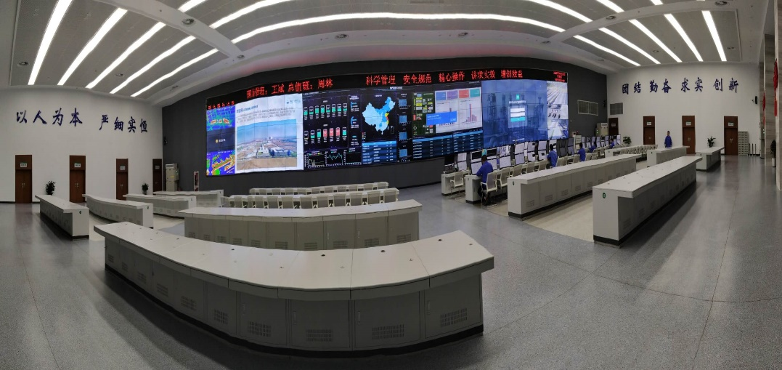
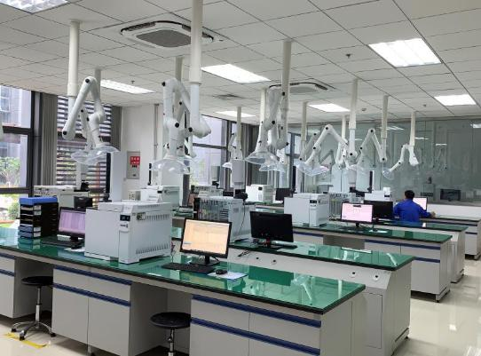
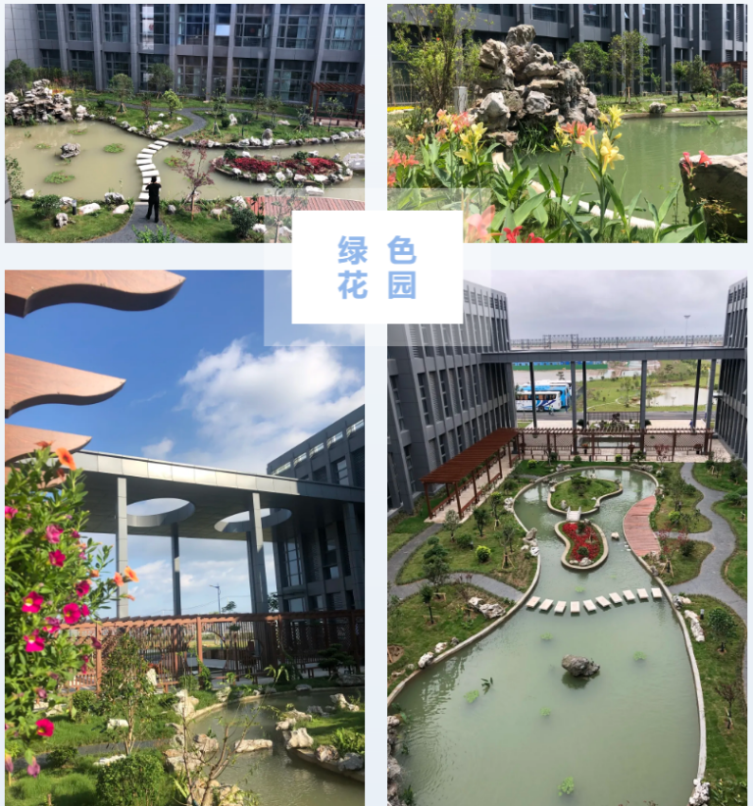
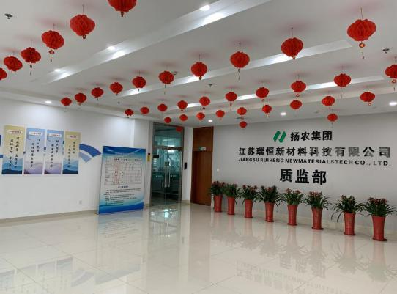
关于未来—”您“的工作环境
办公大楼

Slide 12
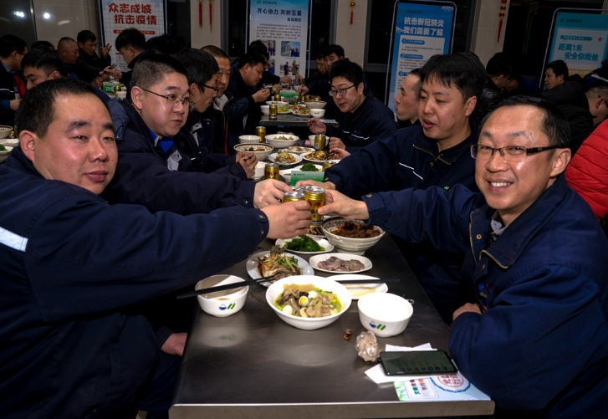
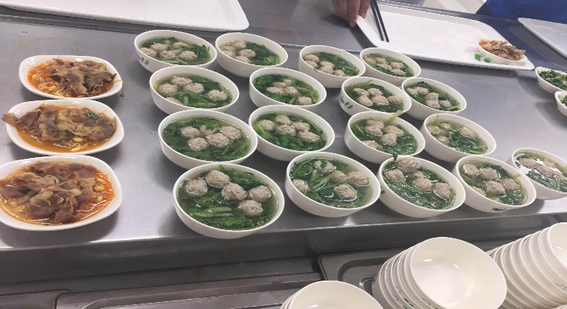
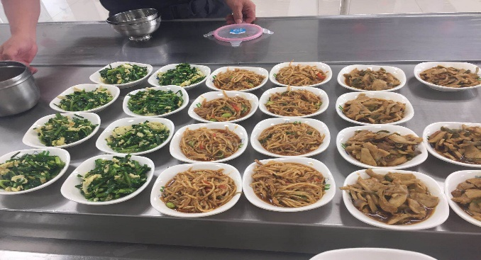
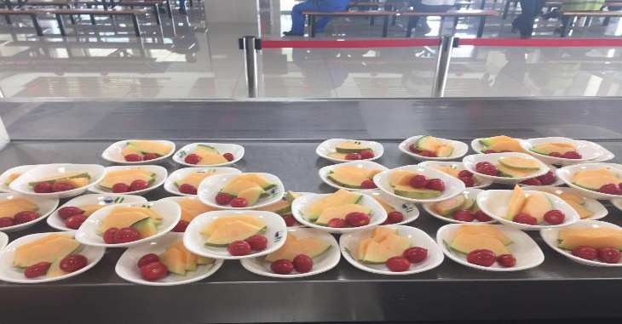
关于未来—”您“的工作环境
员工食堂

Slide 13
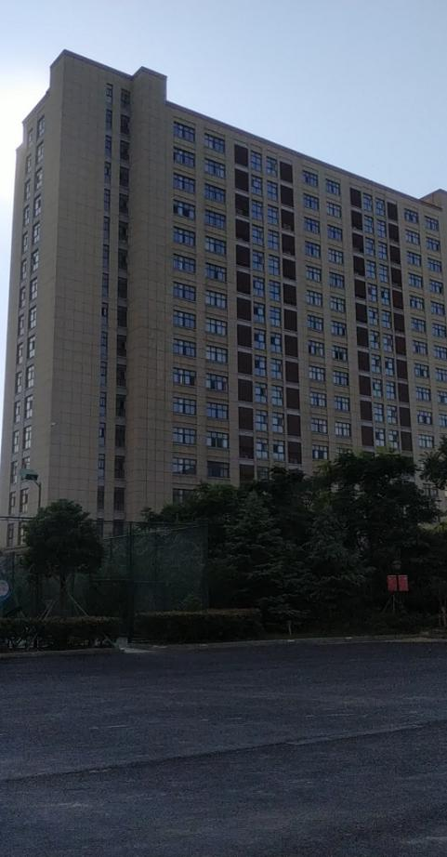
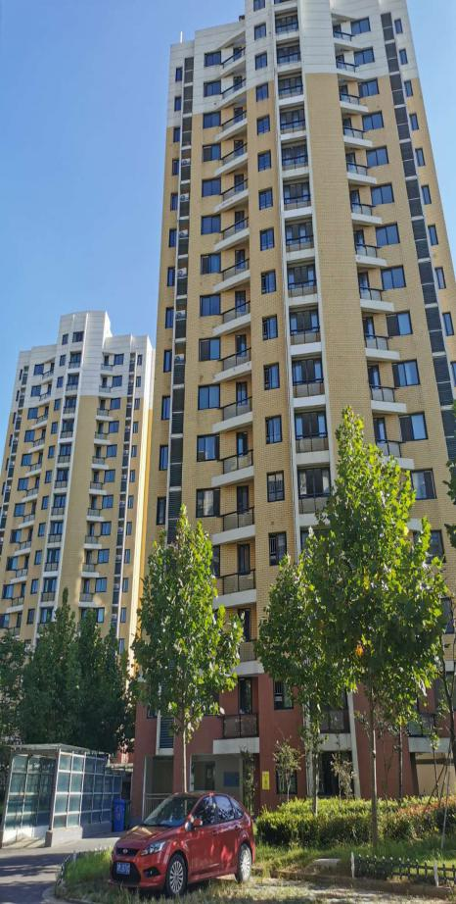
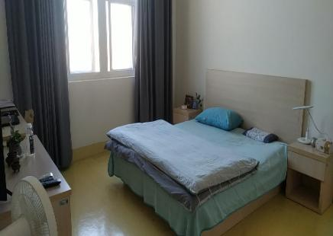
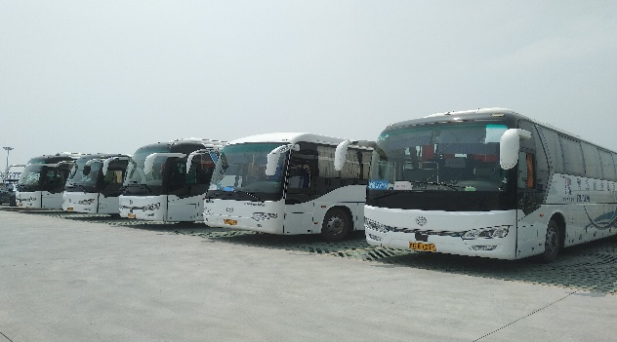
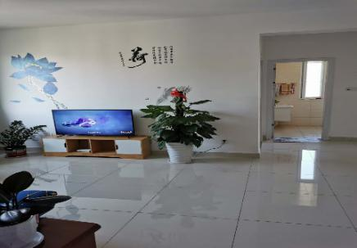
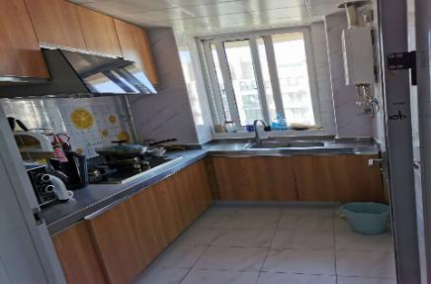
关于未来—”您“的工作环境
员工宿舍
员工出行

Slide 14
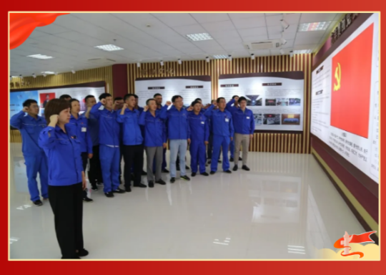
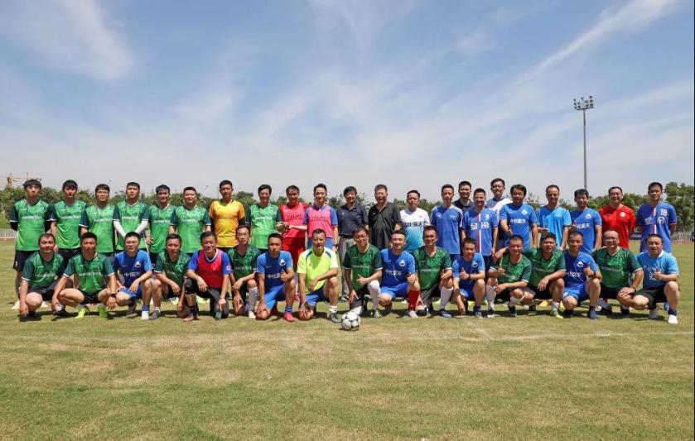
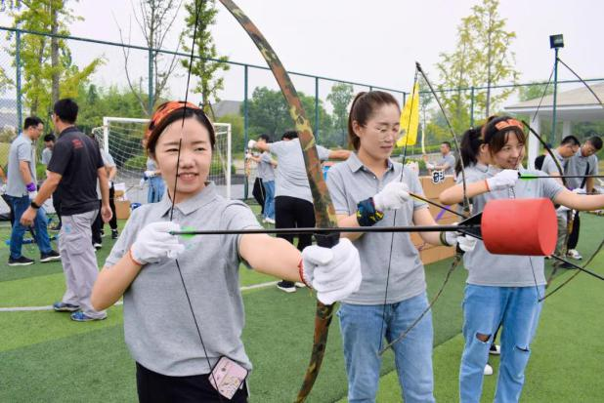
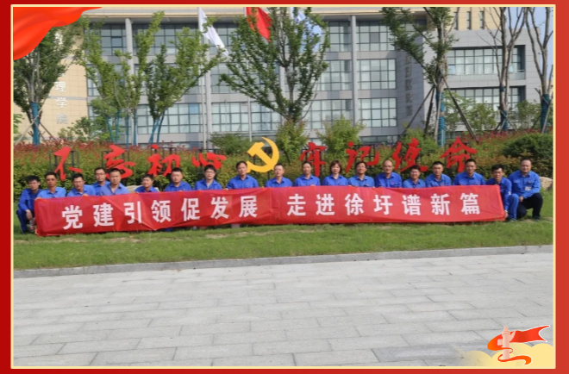
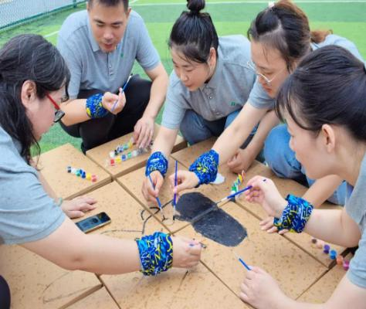
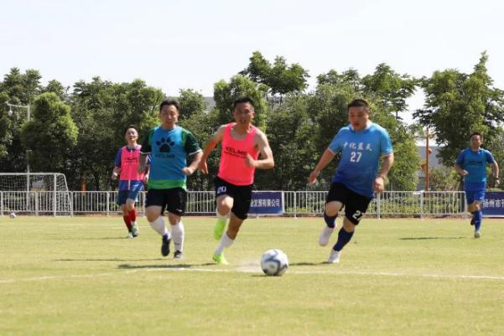

关于未来—”您“的工作环境
我们
有梦想，有活力

Slide 15
关于未来—”您“的薪酬结构
  瑞恒员工薪酬由固定薪酬、月度和年度绩效工资、骨干奖励、项目奖励、中夜班费、运转班津贴、生产岗位津贴、保密费、技能等级津贴、 动态激励薪酬、购房贴息补贴、总经理特别奖励等组成。
月度绩效
固定薪酬
年度绩效

Slide 16

关于未来—”您“的员工福利
  为劳动合同制员工足额缴纳“六险两金”（包含补充医疗保险及企业年金），额外提供6%住房补助。
  发放节日慰问、书报费、防暑降温费、疗养费等。
  在班期间为员工提供工作餐。
  为员工提供集体宿舍,租房补助500元/月
  为员工上下班提供定点厂车等。
六险两金
交通补贴
体检
员工食堂
工龄工资
通讯补贴
培训
学习
意外伤害险。
入职体检及每年健康体检
住房补贴

Slide 17
关于未来—”您“的晋升发展渠道
首席专家
技术专家
主任工程师
副主任工程师
工程师
助理工程师
技术员
新员工
高 管
高管助理
中层管理
主管
管理员3/4级
管理员1/2级
新员工
首席技师
高级技师
技 师
高级工
中级工
初级工
新员工
合格员工
技能序列
技术序列
管理序列

Slide 18

我们需要的人才
——岗位需求
03
Notes:
温馨提示：
1.可以将更换为您的LOGO（用右键选择“更改图片”），如果不需要，可以删除。
2.更改图片：如要替换图片，只需要选中图片，然后右键找到【填充形状】-【照片】，就可以更换为您的照片。（要修改组合状态的照片，你需要点击要更改的图片两次，确认选中后再修改。）
3. 组合式文字：当小标题和正文组合时，如果不需要小标题或正文，可以将文字删除，但是不要直接删除对应的文本框，那样动画效果会消失哦。
4. 如果你需要设置自动换片，或取消自动换片，可在菜单栏中点击【切换】找到【换片方式】，在【设置自动换片时间】前的小方块内打勾，或取消打勾即可。

Slide 19
招聘岗位——储备类
生产
运行
仓储
物流
电气仪表运维
质量
检验
冷冻空分运维

Slide 20
招聘岗位及条件
招聘岗位 | 专业要求 | 共性要求
化工生产运行 | 应用化工/石油化工/精细化工/海洋化工/高分子材料/药品生产技术/药品生物技术等相关专业 | 1. 大专及以上学历； 2. 能吃苦耐劳，具有上进心、责任心和敬业精神； 3. 具有相关专业工作经历者优先。
电气仪表运维 | 电气自动化/工业自动化仪表/计算机应用/机电一体化/化工装备等相关专业
冷冻空分运维 | 热能动力/机电一体化/制冷与空调技术/机械设计与制造等相关专业
质量检验 | 化工工艺/工业分析与检验/化学分析/应用化学/药学等相关专业
仓储物流 | 能熟练使用电脑，物流管理、交通运输等相关专业

Slide 21

如何加入我们
——应聘方式与就业指导
04
Notes:
温馨提示：
1.可以将LOGO更换为您的LOGO（用右键选择“更改图片”），如果不需要，可以删除。
2.更改图片：如要替换图片，只需要选中图片，然后右键找到【填充形状】-【照片】，就可以更换为您的照片。（要修改组合状态的照片，你需要点击要更改的图片两次，确认选中后再修改。）
3. 组合式文字：当小标题和正文组合时，如果不需要小标题或正文，可以将文字删除，但是不要直接删除对应的文本框，那样动画效果会消失哦。
4. 如果你需要设置自动换片，或取消自动换片，可在菜单栏中点击【切换】找到【换片方式】，在【设置自动换片时间】前的小方块内打勾，或取消打勾即可。

Slide 22


应聘流程
01
投递简历
面试
02
03
录取通知
试用期
04
05
正式员工

Slide 23
联系方式
1
2
3
地址
电话
邮箱
江苏瑞恒新材料科技有限公司
连云港市徐圩新区石化七道28号
18321504905
18061380982
hwh@yangnong.cn
chp@yangnong.cn
联系人
瑞恒公司人力资源： 黄女士/曹先生

Slide 24



谢谢观看
期待您的加入
江苏瑞恒新材料科技有限公司

